Slide 1
Algorithmen und Datenstrukturen
Tries und PATRICIA Tries
Prof. Dr. Ralf Möller
Universität zu Lübeck
Institut für Informationssysteme
Magnus Bender (Übungen)
sowie viele Tutoren

Slide 2

Danksagung
Die nachfolgenden Präsentationen wurden mit einigen Änderungen übernommen aus:
„Algorithmen und Datenstrukturen“
gehalten von Sven Groppe an der UzL

Slide 3

Idee: Ausnutzung von gemeinsamen Präfixen
a
o
p
r
e
p
g
ape
l
a
e
n
apple
$$⊥$$
i
organ
s
m
organism

Slide 4


Trie
Repräsentation von Mengen von Zeichenketten
Name stammt nach Edward Fredkin von reTRIEval
  Anwendungen von Tries finden sich im Bereich des
  Information Retrieval
    Informationsrückgewinnung aus bestehenden komplexen Daten (Beispiel Internet-Suchmaschine)
  auch Radix-Baum oder Suffix-Baum genannt
Relativ kompakte Speicherung von Daten
insbesondere mit gemeinsamen Präfixen
Beispielimplementierung
in Julia vorhanden.
Edward Fredkin, Trie Memory,
Communications of the ACM 3 (9), S. 490–499, 1960

Slide 5
Trie
Voraussetzung
  Daten darstellbar als Folge von Elementen aus einem (endlichen) Alphabet
    Beispiele
      Zeichenkette „Otto“ besteht aus Zeichen ‚O‘, ‚t‘, ‚t‘ und ‚o‘
      (Alphabet ist alle Zeichen)
      Zahl 7 ist darstellbar als Folge von Bits 111
      (Alphabet ist {0, 1})
  Unter den Elementen aus dem Alphabet besteht eine Ordnung

Slide 6
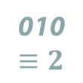
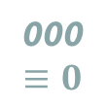
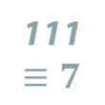

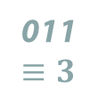
Trie – Beispiel mit Bits als Alphabet
0
1
0
1
0
1
0
0
1
1
1
000
$≡0$
010
$≡2$
011
$≡3$
101
$≡5$
111
$≡7$

Slide 7
Trie - Definition
Sei Σ das Alphabet der zu speichernden Wörter
inklusive ⊥ für „leeres Zeichen“
Dann ist ein Trie ein Baum mit folgenden Bedingungen
  Jeder Knoten hat 0 bis maximal |Σ| Kinder
  Jede Kante ist durch genau einen Bezeichner aus Σ gekennzeichnet
  Die Kanten zu den Kindern eines Knotens haben unterschiedliche Bezeichner
    d.h. es gibt keine von einem Knoten ausgehende Kanten
    mit demselben Bezeichner
    in der Regel werden die Kanten sortiert dargestellt und gespeichert
  ⊥ steht nur über einen Blattknoten und auch nur wenn der Elternknoten des Blattknotens weitere Kindsknoten besitzt
Der Wert eines Blattknotens ergibt sich aus der Konkatenation der Kantenbezeichner von der Wurzel zum Blattknoten

Slide 8

Beispiel: Suche nach ape
a p e
a
o
a p e
p
r
a p e
e
p
g
ape
l
Gefunden!
(Blattknoten erreicht
und Ende des zu
suchendes Wortes erreicht)
a
e
n
apple
$$⊥$$
i
organ
s
m
organism

Slide 9
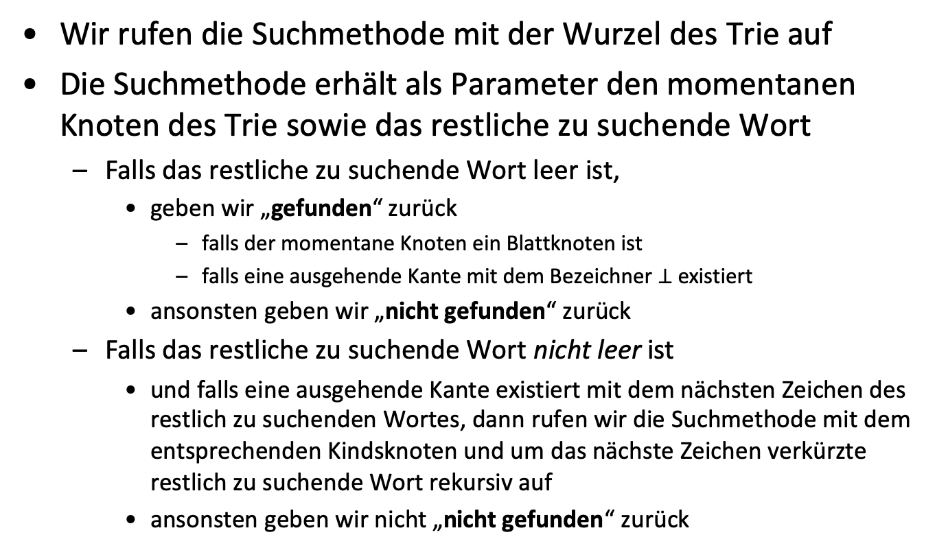
Suche in Tries
Wir rufen die Suchmethode mit der Wurzel des Trie auf
Die Suchmethode erhält als Parameter den momentanen Knoten des Trie sowie das restliche zu suchende Wort
  Falls das restliche zu suchende Wort leer ist,
    geben wir „gefunden“ zurück
      falls der momentane Knoten ein Blattknoten ist
      falls eine ausgehende Kante mit dem Bezeichner $⊥$ existiert
    ansonsten geben wir „nicht gefunden“ zurück
  Falls das restliche zu suchende Wort nicht leer ist
    und falls eine ausgehende Kante existiert mit dem nächsten Zeichen des restlich zu suchenden Wortes, dann rufen wir die Suchmethode mit dem entsprechenden Kindsknoten und um das nächste Zeichen verkürzte restlich zu suchende Wort rekursiv auf
    ansonsten geben wir nicht „nicht gefunden“ zurück

Slide 10
Beispiel: Suche nach organ
o r g a n
a
o
p
r
o r g a n
e
p
g
o r g a n
ape
l
a
o r g a n
e
n
o r g a n
apple
$$⊥$$
i
Gefunden!
organ
s
m
organism

Slide 11

Beispiel: Suche nach apricot
a p r i c o t
a
o
a p r i c o t
p
r
Nicht Gefunden!
(Keine Kante mit ‚r‘)
e
p
g
ape
l
a
e
n
apple
$$⊥$$
i
organ
s
m
organism

Slide 12

Beispiel: Suche nach org
o r g
a
o
p
r
o r g
e
p
g
o r g
ape
l
a
Nicht Gefunden!
(Kein Blattknoten und
keine Kante mit $⊥$)
e
n
apple
$$⊥$$
i
organ
s
m
organism

Slide 13
Einfügen: Beispiel apricot
a p r i c o t
a
o
a p r i c o t
p
r
e
r
p
g
ape
i
l
a
c
e
o
n
apple
t
$$⊥$$
i
apricot
organ
s
m
organism

Slide 14
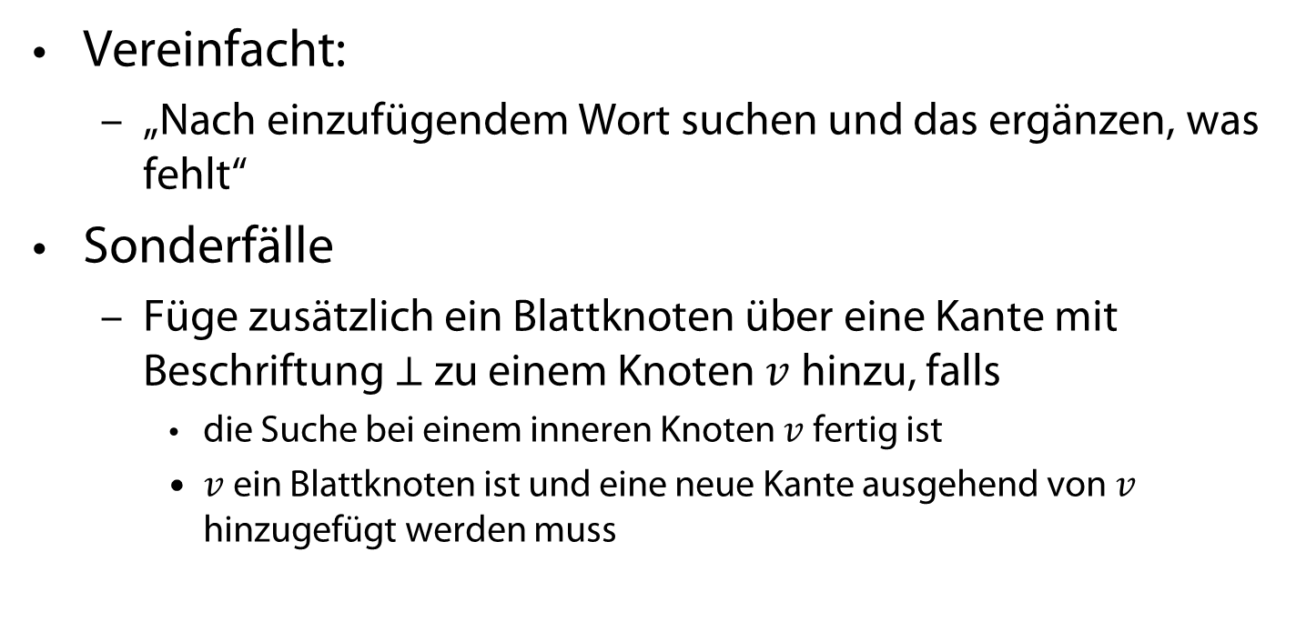
Einfügen in Tries
Vereinfacht:
  „Nach einzufügendem Wort suchen und das ergänzen, was fehlt“
Sonderfälle
  Füge zusätzlich ein Blattknoten über eine Kante mit Beschriftung $⊥$ zu einem Knoten $v$ hinzu, falls
    die Suche bei einem inneren Knoten $v$ fertig ist
    $v$ ein Blattknoten ist und eine neue Kante ausgehend von $v$ hinzugefügt werden muss

Slide 15

Beispiel: Einfügen von org
o r g
a
o
p
r
o r g
e
p
g
o r g
ape
l
a
$$⊥$$
e
n
org
apple
$$⊥$$
i
organ
s
m
organism

Slide 16
Beispiel: Einfügen von ape-man
a p e – m a n
a
o
a p e – m a n
p
r
a p e – m a n
e
p
g
–
$$⊥$$
l
a
m
ape
e
a
n
apple
m
$$⊥$$
i
ape-man
organ
s
m
organism

Slide 17
Löschen von ape
a
o
p
r
e
p
g
ape
l
a
e
n
apple
$$⊥$$
i
organ
s
m
organism

Slide 18
Löschen von organism
a
o
p
r
e
p
g
ape
l
a
e
n
apple
$$⊥$$
i
organ
s
m
organism

Slide 19
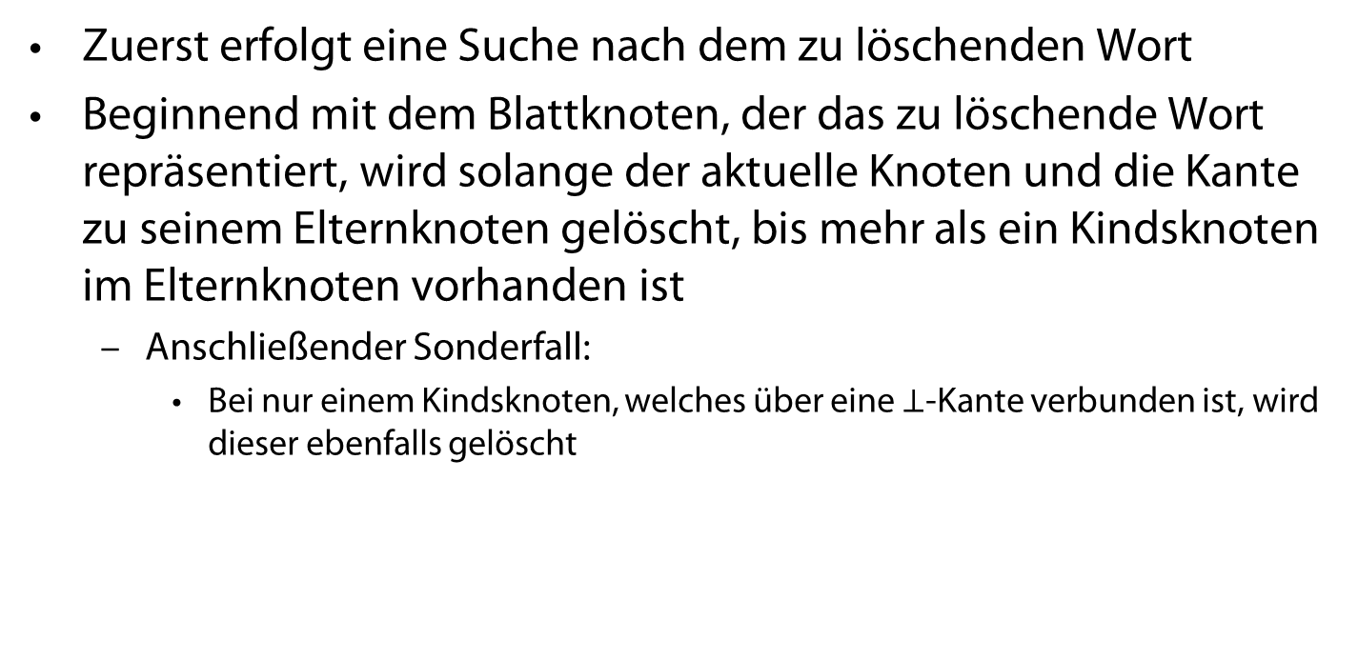
Löschen in Tries
Zuerst erfolgt eine Suche nach dem zu löschenden Wort
Beginnend mit dem Blattknoten, der das zu löschende Wort repräsentiert, wird solange der aktuelle Knoten und die Kante zu seinem Elternknoten gelöscht, bis mehr als ein Kindsknoten im Elternknoten vorhanden ist
  Anschließender Sonderfall:
    Bei nur einem Kindsknoten, welches über eine $⊥$-Kante verbunden ist, wird dieser ebenfalls gelöscht

Slide 20
Implementierungsmöglichkeiten
Feld
Zeigerstruktur
  Kinder in Liste
  Kinder in Feld

Slide 21
Analyse der Implementationsmöglichkeiten
Kinder in Liste
  Vorteile: Geringer Platzbedarf O(n)
  Nachteil: Suchen, Einfügen und Entfernen in O(|Σ|) pro betrachteten Knoten
Kinder in Feld mit Größe der Kinderanzahl
  Vorteil: Geringer Platzbedarf O(n),
  Suchen in O(log |Σ|) pro Knoten (binäre Suche unter den Kindern)
  Nachteile: Einfügen und Entfernen in O(|Σ|) pro betr. Knoten
Kinder in Feld mit Größe |Σ|
  Vorteile: Direkte Adressierung der Kante mit gegebener Beschriftung
  (Falls Zeichen k-tes Zeichen im Alphabet ist, so betrachte k-tes Kind)
  Suchen, Einfügen und Entfernen in O(1) pro betr. Knoten
  Nachteil: Platzbedarf von O(n∙|Σ|)

Slide 22
Komplexität der Basisoperationen (Suchen, Einfügen, Löschen)
Alle Basisoperationen hängen ab
  von der Tiefe t des Tries
    t ist gleich der (maximalen) Länge der eingefügten Wörter
  sowie der Kosten f(|Σ|) pro Knoten für diese Operation
    Abhängig von Speicherstruktur des Tries
    (siehe vorherige Folie)
  O(t∙f(|Σ|))
Bei geeigneter Implementation oder kleinem |Σ|:
  O(t)

Slide 23
Patricia Tries
In Tries haben viele Knoten nur 1 Kind und es bilden sich oft lange “Ketten” mit solchen Knoten
Idee: Diese lange “Ketten” zusammenfassen
  Konsequenz: Kanten sind nicht nur mit einem Zeichen, sondern mit Teilwörtern beschriftet
Beispielimplementierung
in Julia vorhanden.
Donald R. Morrison, PATRICIA - Practical Algorithm to Retrieve Information Coded in Alphanumeric, Journal of the ACM, 15(4):514-534, October 1968

Slide 24
Trie: Patricia Trie:
a
o
p
r
e
p
ap
organ
g
ape
l
e
ple
$$⊥$$
ism
a
e
ape
apple
organ
organism
n
apple
Bedingungen:
Ausgehende Kanten eines Knotens
starten niemals mit demselben
Zeichen!
Knoten haben 0 oder 2 bis |Σ| viele
Kinder, niemals hat ein Knoten 1 Kind!
$$⊥$$
i
organ
s
m
organism

Slide 25
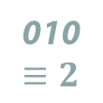
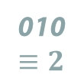
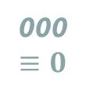
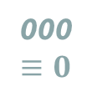
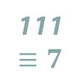
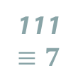
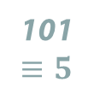
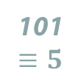
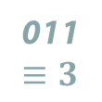
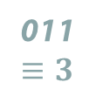
Trie (binär): Patricia Trie:
0
1
0
1
0
1
0
1
00
1
01
11
0
0
1
1
1
000
$≡0$
0
1
101
$≡5$
111
$≡7$
000
$≡0$
010
$≡2$
011
$≡3$
101
$≡5$
111
$≡7$
010
$≡2$
011
$≡3$

Slide 26
Konsequenzen für die Basisoperationen
Suchen
  Anstatt Vergleich von Zeichen nun Vergleich von Teilzeichenketten, sonst keine wesentliche Änderung gegenüber Suchen in Tries
Einfügen
  Neuer Sonderfall: Aufteilen eines Knotens, „falls Bezeichner der eingehenden Kante (echte) Teilzeichenkette des einzufügenden Wortes ist“
Löschen
  Neuer Sonderfall: Nach Löschen überprüfen, ob Knoten vereinigt werden können

Slide 27

Beispiel Suchen nach ape
a p e
ap
organ
a p e
e
ple
$$⊥$$
ism
ape
apple
organ
organism

Slide 28





Sonderfall beim Einfügen von organization bzw. org
ap
organ
ap
organ
e
ple
$$⊥$$
ism
e
ple
$$⊥$$
i
ape
apple
organ
organism
ape
apple
organ
sm
zation
organism
organization
ap
organ
ap
org
e
ple
$$⊥$$
ism
e
ple
an
$$⊥$$
ape
apple
organ
organism
ape
apple
$$⊥$$
ism
org
organ
organism

Slide 29



Beispiel für neuen Sonderfall beim Löschen von apple
Zwischenschritt:
ap
organ
ap
organ
e
ple
$$⊥$$
ism
e
$$⊥$$
ism
ape
apple
organ
organism
ape
organ
organism
ape
organ
ape
$$⊥$$
ism
organ
organism

Slide 30
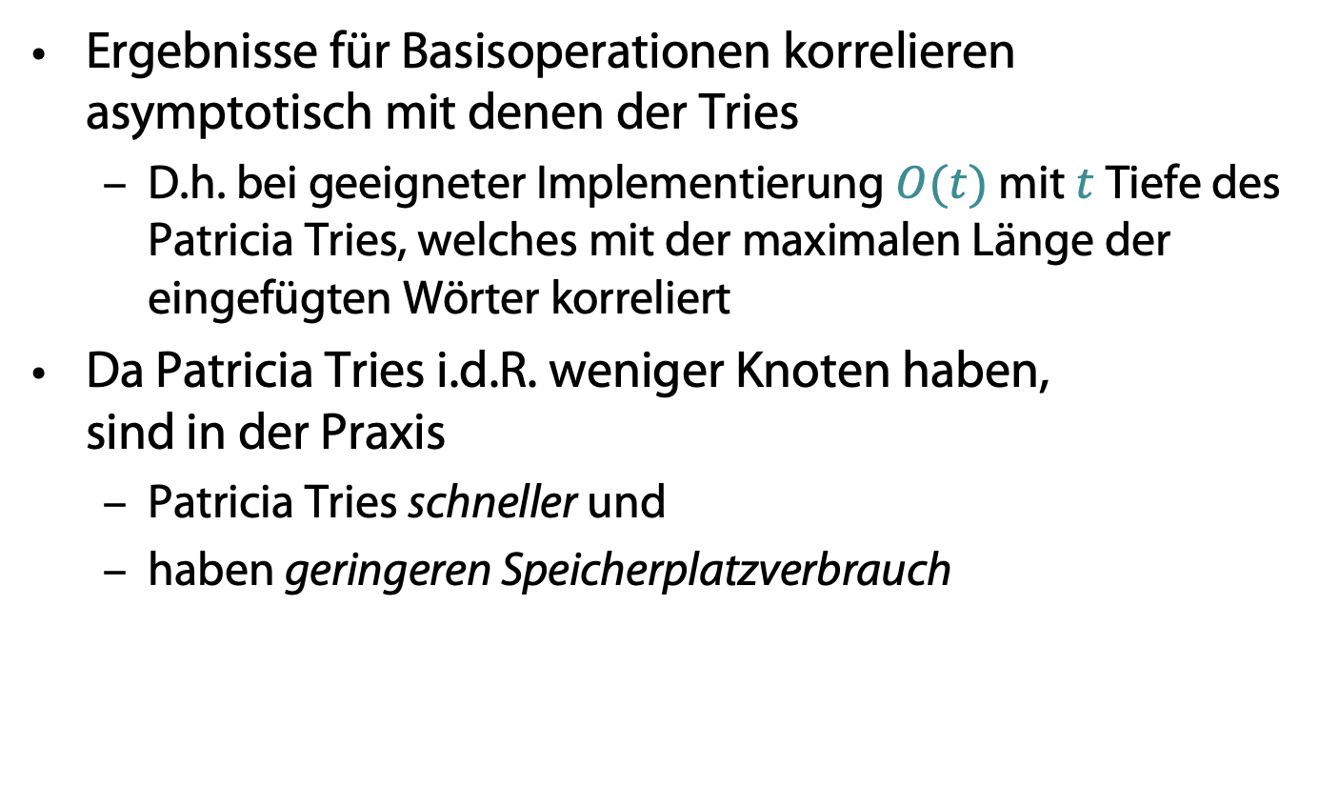
Komplexität
Ergebnisse für Basisoperationen korrelieren asymptotisch mit denen der Tries
  D.h. bei geeigneter Implementierung $O(t)$ mit $t$ Tiefe des Patricia Tries, welches mit der maximalen Länge der eingefügten Wörter korreliert
Da Patricia Tries i.d.R. weniger Knoten haben,
sind in der Praxis
  Patricia Tries schneller und
  haben geringeren Speicherplatzverbrauch

Slide 31
Zusammenfassung
Trie
  n-äres Alphabet
    Speichern von Zeichenketten
  binäres Alphabet
    Speichern von z.B. Zahlen
Patricia Trie
  kompaktere Darstellung
  n-äres Alphabet
  binäres Alphabet

